Slide 1
Nationellt kvalitetssäkringssystem för granskning av lärosätenas verksamhet (2017-2022)
SUHF: Kvalitet i administration och stödverksamhet vid lärosäten
22 augusti 2019
Andreas Boberg
Ledningskansliet, Mälardalens högskola
Notes:
Jag heter Andreas Boberg och är biträdande kanslichef vid Ledningskansliet Mälardalens högskola.
Jag är idag inbjuden för att ge er en kortfattad introduktion till nuvarande nationella kvalitetssäkringssystem av lärosätenas verksamhet (som Universitetskanslersämbetet ansvarar för att implementera). Anledningen till att jag står här idag är att en av mina roller vid MDH har varit att följa metodutvecklingen av det här systemet.
De figurer jag använder idag är tagna från UKÄ:s hemsida och vägledning så om någon vill veta mer så kan jag rekommendera er att ta en titt på UKÄ:s hemsida.
Innan jag kommer in på detaljer i nuvarande kvalitetssäkringssystem så vill jag först lyfta två principiellt viktiga förändringar som det nya systemet medfört och som på ett eller annat sätt påverkar samtliga nivåer och funktioner i våra verksamheter.
- För det första så är det numera ett tydligt uttalat GEMENSAMT ansvar mellan UKÄ och lärosätena att kvalitetssäkra den verksamhet vi bedriver. Gissningsvis så har ni i era verksamheter redan känt eller börjat känt av effekterna av den här principiella förändringarna (genom att det exempelvis ställs ökade krav på systematik, dokumentation och ökade krav på grundläggande ordning och reda i administrationen).
- För det andra så syftar UKÄ:s granskningar i det nya systemet även till att bidra till utvecklingen av våra verksamheter, dvs UKÄ:s granskningar ska inte enbart vara kontrollerande.

Slide 2
Kvalitetssäkringssystemets fyra komponenter
Lärosätestillsyn
Bedömningsområden
Styrning och organisation
Förutsättningar
Utformning, genomförande och resultat
Jämställdhet
Student- och doktorandperspektiv
Arbetsliv och samverkan
Bedömningsgrunder
1.1 … 1.6
2.1 … 2.4
…
Högre utbildning
Forskning
Källa: https://www.uka.se/kvalitet--examenstillstand/sa-granskas-hogre-utbildning.html
Notes:
Ser vi till det nationella kvalitetssäkringssystemet så består det av 4 komponenter.
Den första komponenten är Prövning av examenstillstånd – då UKÄ granskar och beslutar om ansökningar från lärosäten om att få utfärda nya examina. UKÄ beslut är bevilja eller avfärda nya examensrättigheter.
Den andra komponenten är Tematiska utvärderingar – är nationella utvärderingar då ett specifikt tema utvärderas (ex Hållbar utveckling utvärderades 2017). Samtliga lärosäten ingår och syftet med utvärderingarna är framför allt att bidra till viktiga kunskaper och utveckling inom temat. Beslutet resulterar inte i några sanktioner utan utfallen sammanställs i en rapport.
En tredje komponent är Utbildningsutvärderingar – då specifika utbildningar utvärderas och endast de lärosäten som erbjuder dessa utbildningar ingår. I nuvarande utvärderingscykel är fokus på utvärdering av yrkesutbildningar (lärarutbildningar och sjuksköterske-/specialistsjuksköterskeutbildningar) och forskarutbildningar (som var helt exkluderade i det förra systemet). Beslut om hög eller ifrågasatt kvalitet – kan leda till indraget examenstillstånd för ett lärosäte.
Den sista komponenten, som även är fokus för den resterade delen under detta pass, är Granskning av lärosätens kvalitetssäkringsarbete.
*klick*
Den här komponenten berörde inledningsvis endast Högre utbildning men sedan 2017 har UKÄ ett utökat uppdrag av Regeringen att utveckla det nationella systemet att även inkludera lärosätens kvalitetssäkringsarbete av forskning. I den frågan pågår det ett metodutvecklingsarbete och en pilotutvärdering utifrån ett modellförslag drar igång nu i september (Högskolan i Borås, Högskolan Väst och Linnéuniversitetet).
Det är lätt att tänka att granskning och bedömning av lärosätets kvalitetssäkringsarbete av utbildning och forskning enbart skulle vara en angelägenhet för kärnverksamheten (utbildning och forskning), dvs lärare och forskare, men så är inte fallet utan stödverksamheter (och administrativa enheter) på olika organisationsnivåer berörs på flera sätt inom ramen för de utvärderingar som genomförs. Jag kommer snart tillbaka till detta.
*klick*
Först vill jag bara nämna att UKÄ:s granskningar sker utifrån bedömningsgrunder (BG) som ingår inom ett Bedömningsområde (BO).
Granskningen utförs av en bedömargrupp som gör en sammanvägd bedömning av varje BO och samtliga BO måste vara godkända för att lärosätet ska godkännas. Brister i enskilda BG kan tillåtas i den sammanvägda bedömningen.
*klick*
Om vi tittar lite mer på hur stödverksamheter och administrativa enheter ingår i granskningen av kvalitetssäkringsarbetet så föregås exempelvis granskningen av en granskning av regelefterlevnad hos det ingående lärosätets , sk lärosätestillsyn (Då Lärosätet ska redogöra för hur det arbetar med och följer den reglering (genom lag och förordningar) kopplade till:
Tillgodoräknande,
Studentinflytande,
Kurs- och utbildningsplaner,
Kursvärderingar,
Anställning av personal, samt
Överklagande och klagomål
Lärosätestillsynen genomförs av UKÄ:s juridiska avdelning). Utfallet kan utgöra ett bakgrundsunderlag i granskningen av kvalitetssäkringsarbetet.

Slide 3
Kvalitetssäkring av stödverksamhet ingår i den sammanvägda bedömningen
Bedömningsområden
Styrning och organisation
Förutsättningar
Utformning, genomförande och resultat
Jämställdhet
Student- och doktorandperspektiv
Arbetsliv och samverkan
Bedömningsgrunder
1.4 Lärosätet har systematiska processer som uppmuntrar till delaktighet, engagemang och ansvar hos lärare, övrig personal samt studenter och doktorander.
2.3 Lärosätet säkerställer att infrastruktur, studentstöd och läranderesurser är ändamålsenliga för studenternas och doktorandernas lärande och att dessa används på ett effektivt sätt.
Källa: Vägledning för granskning av lärosätenas kvalitetssäkringsarbete, rev 2019-02-15
Notes:
Vidare så ingår även hur vi kvalitetssäkrar (lärosätets kvalitetssäkringsarbete av) vår stödverksamhet (och administrativa enheter) och hur vi tar in kompetens från denna verksamhet i bedömningen av lärosätets kvalitetssäkringsarbete/kvalitetssystem.
Jag har här lyft 2 exempel på bedömningsgrunder som visar på detta.
t.ex. under bedömningsområdet Styrning och organisation inkluderas hur våra interna kvalitetssäkringsprocesser uppmuntrar till delaktighet, engagemang och ansvar hos lärare såväl som övrig personal.
På motsvarande sätt inkluderas att i har en ändamålsenlig stödverksamhet både avseende infrastruktur och studentstöd under bedömningsområdet Förutsättningar.
På så här sätt inkluderas stödverksamhet och administration som en likvärdig part till kärnverksamhet i granskningen av vårt kvalitetssäkringsarbete.

Slide 4
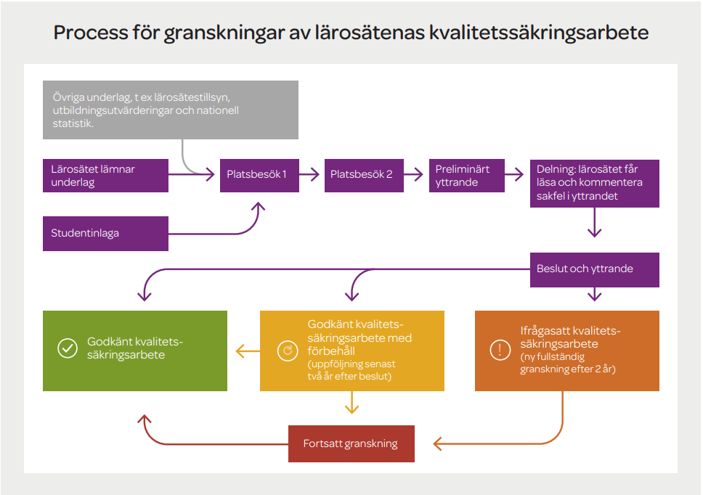
Processen
Källa: Vägledning för granskning av lärosätenas kvalitetssäkringsarbete, rev 2019-02-15
Notes:
Ser vi till processen för granskningar av lärosätenas kvalitetssäkringsarbete så
- Skriver lärosätet fram en självvärdering och ta fram övrigt underlag som lämnas till en bedömargrupp för bedömning.
- Därefter sker 2 fysiska platsbesök då bedömargruppen intervjuar representanter från olika nivåer och funktioner inom organisationen för att kunna ställa frågor utifrån självvärderingen och för att kunna identifiera vilka fördjupningsspår bedömargruppen ska granska för att se om vårt kvalitetssäkringsarbete fungerar i praktiken.
- Efter platsbesöken skriver bedömargruppen fram ett preliminärt yttrande som vi ges möjlighet att påtala eventuella sakfel i. Därefter färdigställer bedömargruppen sitt yttrande och UKÄ fattar beslut utifrån bedömargruppens rekommendationer.
- Beslut om ifrågasatt kvalitetssäkringsarbete, godkänt kvalitetssäkringsarbete med förbehåll, samt godkänt kvalitetssäkringsarbete.

Slide 5
Granskas vi på lika villkor? …
… eller kommer den naturliga utvecklingen av det nationella kvalitetssäkringssystemet, utifrån de erfarenheter vi löpande samlar på oss, att innebära att förutsättningarna för olika granskningsomgångar förändras under utvärderingscykeln?
Ändringar i vägledningen för granskning av lärosätenas kvalitetssäkringsarbete.
Källa: PM Ändringar i vägledningen för granskning av lärosätenas kvalitetssäkringsarbete, https://www.uka.se/download/18.a8c22c2167c579aee5d406/1550070977252/pm-2019-02-11-andringar-av-vagledning-for-granskning-av-larosatenas-kvalitetssakringsarbete.pdf
Notes:
Avslutningsvis och inför kommande paneldebatt så vill jag bara lyfta frågeställningen om vi verkligen Granskas på lika villkor… eller kommer den naturliga utvecklingen av det nationella kvalitetssäkringssystemet, utifrån de erfarenheter vi löpande samlar på oss, att innebära att förutsättningarna för olika granskningsomgångar förändras under utvärderingscykeln.
Det vi kan konstatera är att:
UKÄ har gjort justeringar i vägledningen inför starten av granskningsomgång 3. Både avseende självvärderingens utformning såväl som justeringar i bedömningsgrundernas formuleringar och i något fall placering under bedömningsområden.
Med det sagt så vill jag be om ursäkt att drog över ett par minuter och lämna över ordet till Maria.

